Slide 1
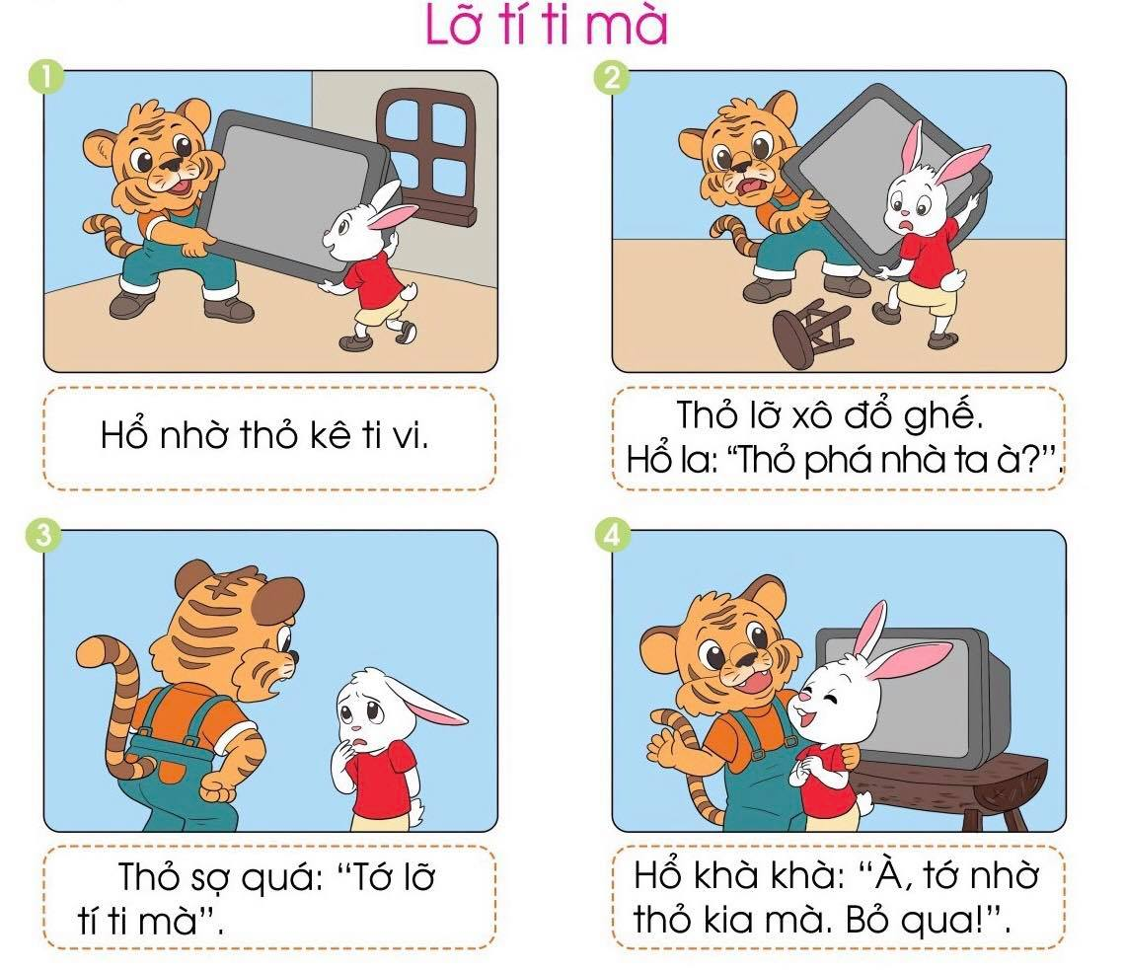
Khởi động

Slide 2

Bài 29
tr
ch
-

Slide 3
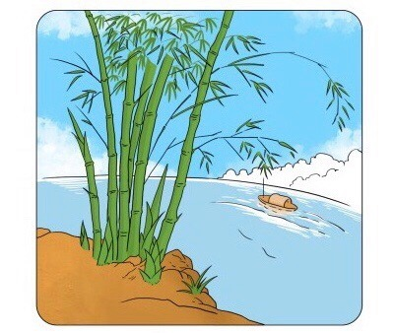
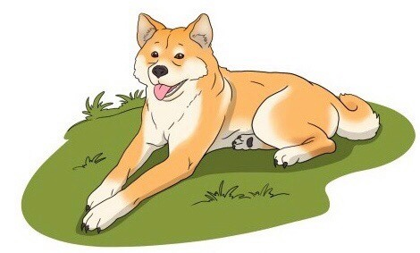
1. Làm quen
tre
chó

Slide 4


tre
tr
e
trờ-e-tre
tre

Slide 5

chó
ch
ó
chó
chờ-o-cho-sắc-chó

Slide 6
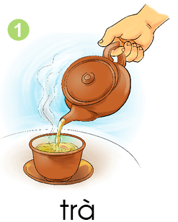
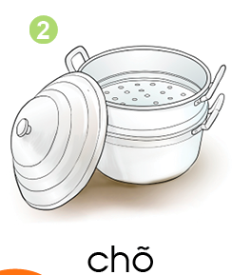
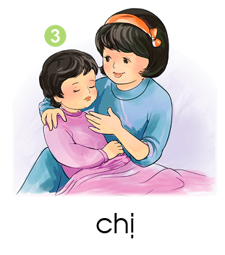
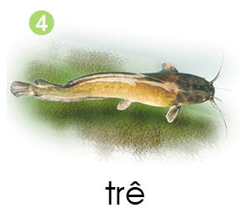
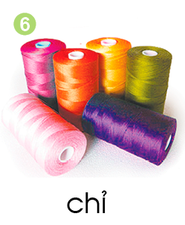
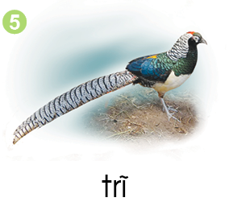
2. Tiếng nào có âm tr? Tiếng nào có âm ch?
tr
chõ
chị
trà
ch
trê
trĩ
chỉ

Slide 7
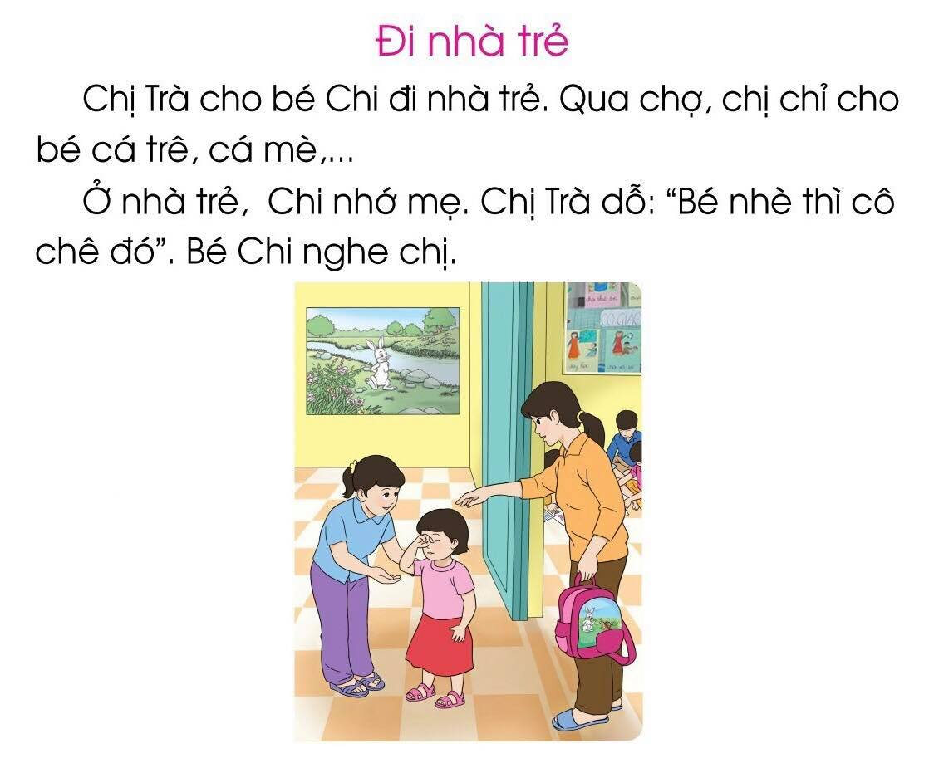
3. TËp ®äc

Slide 8
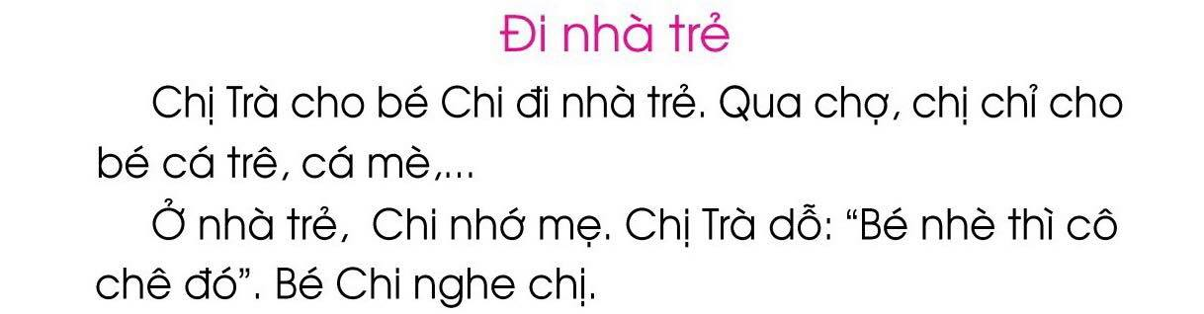

Slide 9
Luyện đọc từ
nhà trẻ
cá trê
chị Trà
cá mè
bé Chi
nhớ mẹ
bé nhè
qua chợ

Slide 10
Luyện đọc câu
1
2
3
4
5
6

Slide 11
Luyện đọc đoạn
1
2

Slide 12
Luyện đọc cả bài

Slide 13
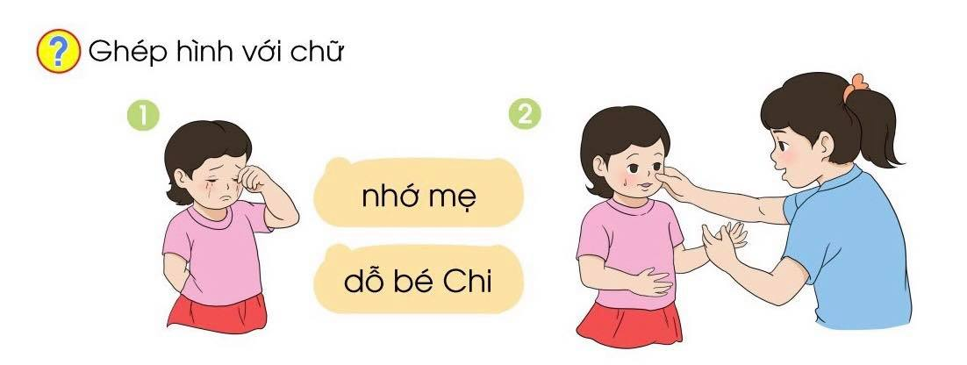

Slide 14

VIẾT BẢNG CON

Slide 15
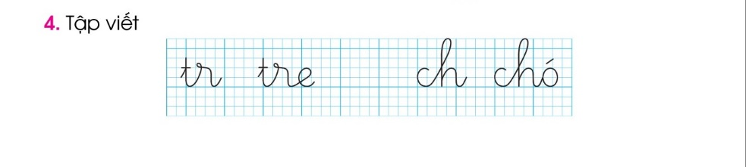

Slide 16


Slide 17

Củng cố

Slide 18

Dặn dò

Slide 19





Tạm biệt và
hẹn gặp lại!

